Slide 1
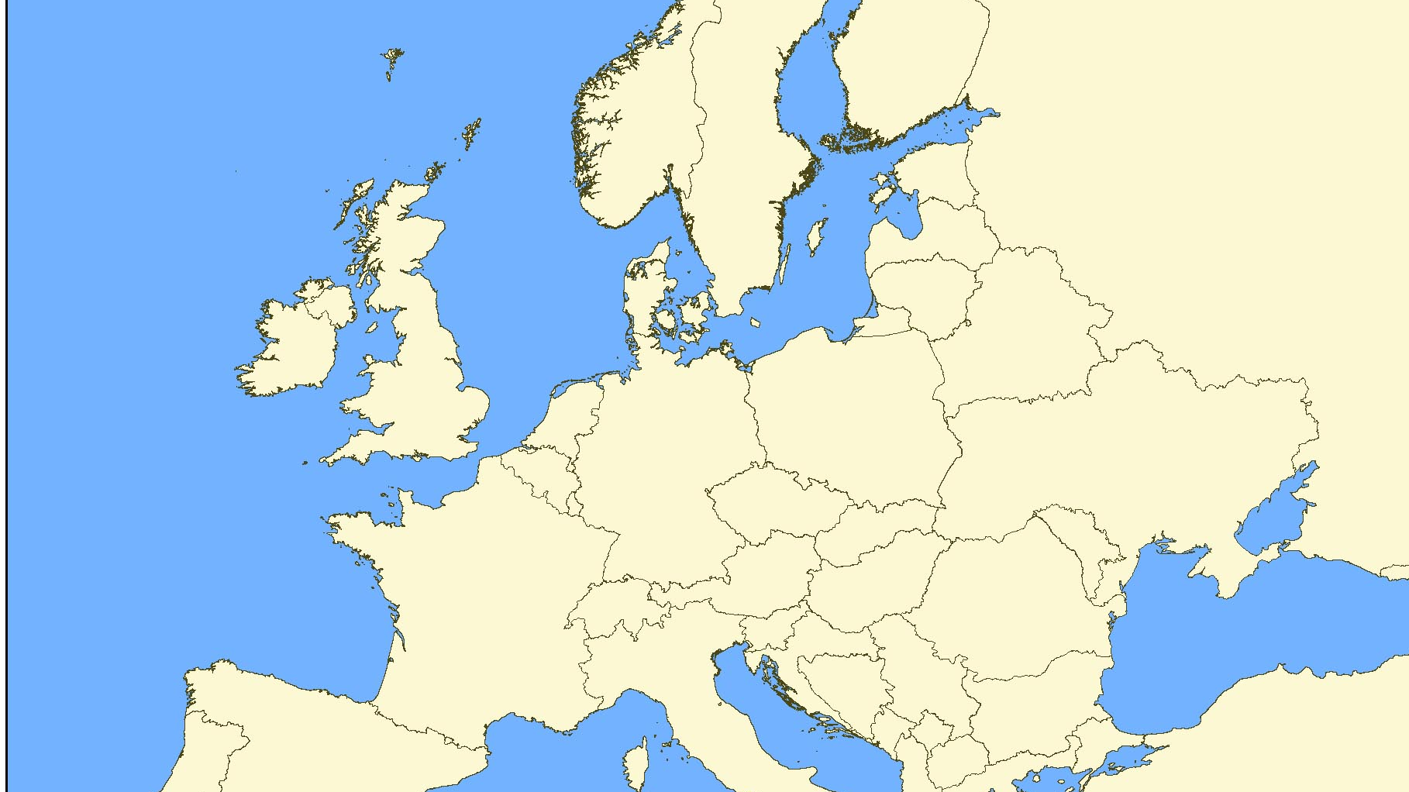
Latviešu valoda Eiropas Savienībā
Līdzeklis latviešu valodas stundām
Autore: Linda Novika
Rēzeknes valsts poļu ģimnāzija

Slide 2
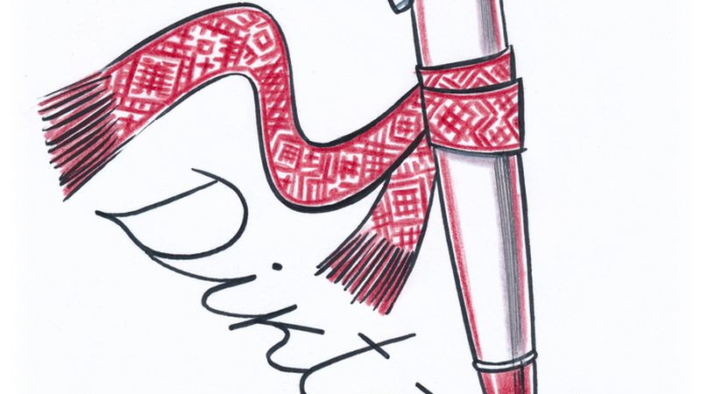
Mazliet par latviešu valodu

Slide 3
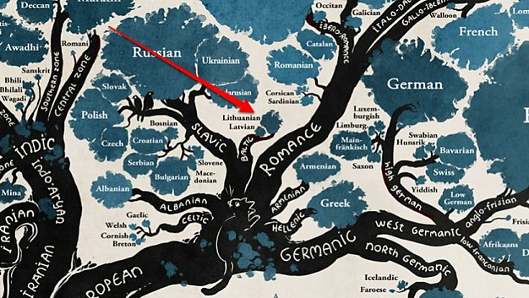
Latviešu valoda
Latviešu valoda ir atvase no indoeiropiešu valodu celma. Balti un to valoda no indoeiropiešu pirmvalodas atdalījusies ap 2000. g. p.m.ē.
Kā nacionāla valoda tā izveidojās vairākus gadsimtus ilgā procesā no 4 baltu cilšu — kuršu, zemgaļu, latgaļu un sēļu — valodām. Sentautas pamazām atbrīvojās no lielākajām atšķirībām starp to valodām.

Slide 4
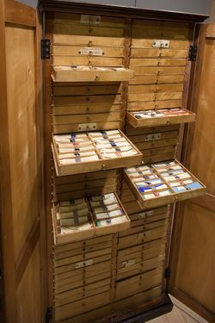
Latviešu valodas attīstība
1525 | Pirmais drukātais teksts
1585 | Tiek izdota vecākā grāmata latviešu valodā, kas saglabājusies līdz šai dienai – „Katoļu katehisms”
1638 | Pirmā vārdnīca
1644 | Pirmā gramatikas grāmata
1685 | Johans Ernsts Gliks pārtulko Bībeli latviešu valodā
1768 | Iznāk pirmais periodiskais izdevums „Latviešu Ārste”
19. gs. | Latviešu valoda kļūst standartizēta, parādās daudz publikāciju presē, ir daudz vietējo autoru
1894-1915 | Krišjānis Barons savāc vairāk nekā divsimt tūkstošu tautasdziesmu
1918 | Latviešu valodai tiek piešķirts valsts valodas statusu
1940 | Latvijas okupācijas rezultātā latviešu valoda zaudē savu statusu
1988 | Latviešu valoda atgūst valsts valodas statusu Latvijā
Krišjāņa Barona Dainu skapis

Slide 5
Latviešu valodas vērtības
Latviešu valoda ir ļoti unikāla, taču ļoti daudzi latvieši to neapzinās. Par mūsu valodas vērtību var pārliecināties ieklausoties cittautiešu viedoklī.
1. Sievišķīgs skanējums
Raksts par neparastu latviešu valodas vērtību
http://www.la.lv/valoda-ar-sieviskigu-skanejumu/2/

Slide 6
2. Latviešu valodas sarežģītības pakāpe
Raksts:
http://www.delfi.lv/news/comment/comment/bertolds-forsmans-cik-sarezgita-ir-latviesu-valoda.d?id=22119419
Kopsavilkums:
Vai latviešu valoda ir grūta?
"Nē, visu izšķir apstākļi, kuros mums tā jāmācās.’’

Slide 7
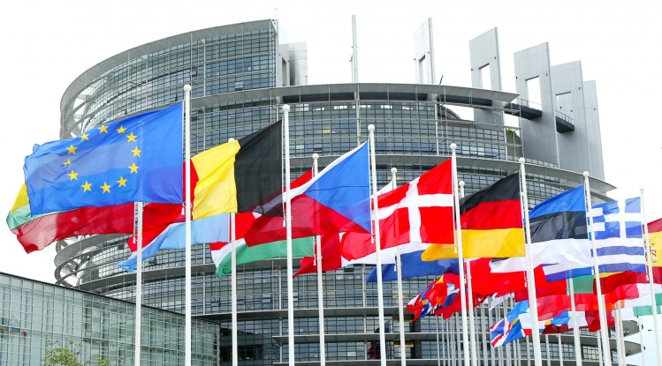
Eiropas Savienības valodu politika

Slide 8
"Eiropas valodas ir vienlīdz vērtīgas un cienījamas un veido neatņemamu Eiropas kultūras un civilizācijas daļu’’ ES Pamattiesību harta

Slide 9
Eiropas Savienībā pozitīvi tiek vērtēta daudzvalodība.
Ne velti Eiropas Savienības moto ir
"Vienoti daudzveidībā".
ES daudzvalodības politikai ir divi aspekti:
centieni aizsargāt Eiropas bagāto valodu daudzveidību;
svešvalodu apguves veicināšana.

Slide 10
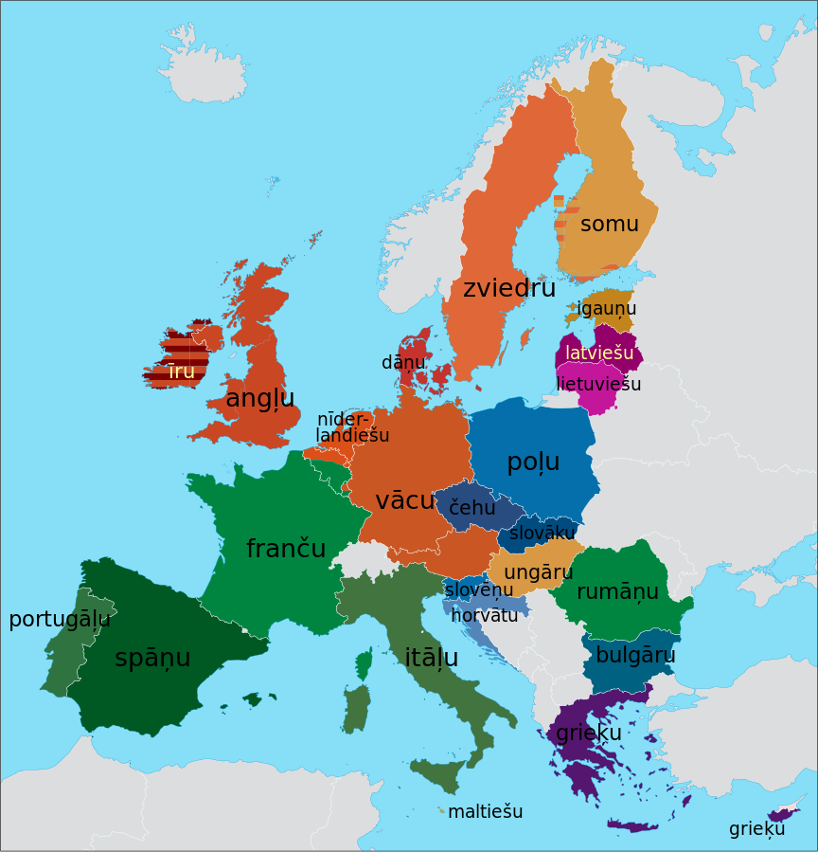
Eiropas Savienības 24 oficiālās valodas

Slide 11
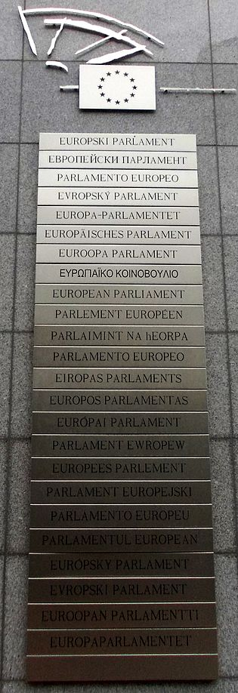
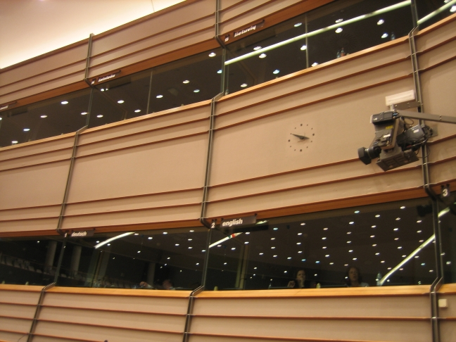
Daudzvalodības pazīmes
Tulku kabīnes Eiropas Parlamenta debašu palātā (Briselē)
ES 24 oficiālajās valodās rakstīta izkārtne pie ieejas Eiropas Parlamenta ēkā Briselē.

Slide 12
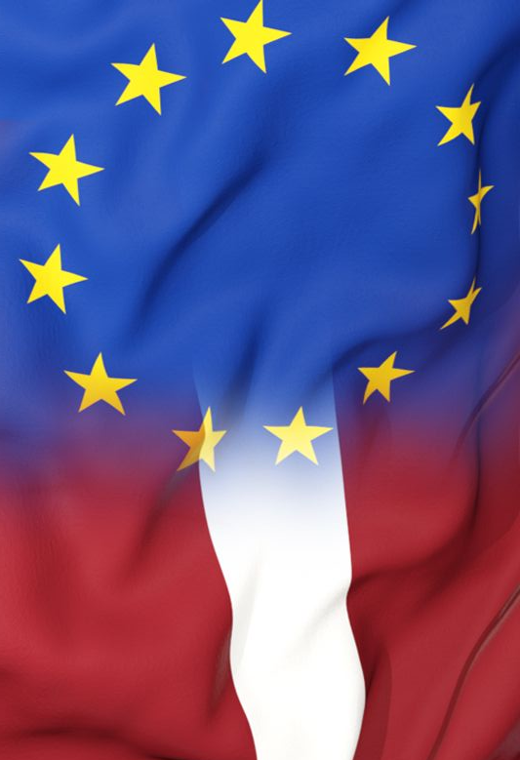
Latviešu valoda ir Eiropas Savienības oficiālā valoda.
Ko tas nozīmē?
ES pilsonim ir tiesības rakstiski sazināties ar ES institūcijām latviešu valodā, un tām ir pienākums atbildi sniegt tajā pašā valodā
ES regulas un citus leģislatīvos dokumentus publicē latviešu valodā
Eiropas Parlamentā ievēlētie deputāti ir tiesīgi izteikties jebkurā no ES oficiālajām valodām, piemēram, latviešu valodā

Slide 13
Oficiālās valodas statuss latviešu valodai ir ļoti vēlams - tas ceļ valodas ekonomisko un psiholoģisko vērtību, tulkojumi rada trūkstošo terminoloģiju, un tulkošana atvieglo dzīvi tiem latviešiem, kuriem angļu, franču valodas zināšanas nav tik attīstītas, lai tajās brīvi runātu un saprastu citu sacīto.

Slide 14
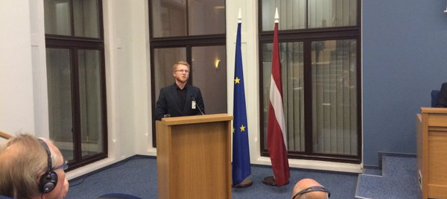
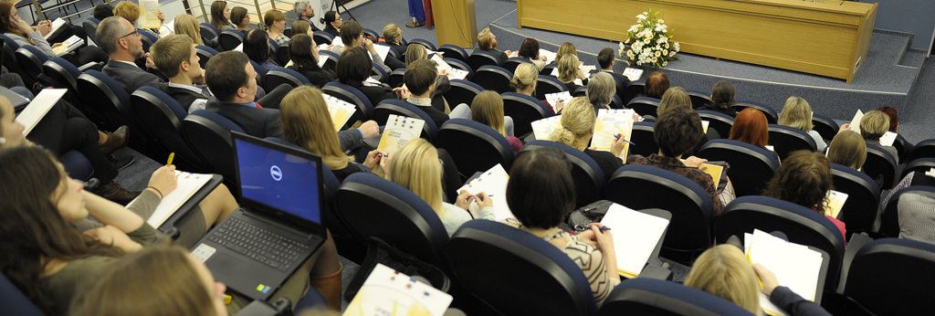
Tulkotāju konferences "Latviešu valoda Eiropas Savienībā"
Tulkošanas un terminoloģijas centrs sadarbībā ar LR Ārlietu ministriju un Eiropas Komisijas pārstāvniecību Latvijā organizēja konferences "Latviešu valoda Eiropas Savienībā ", kas veltītas aktuāliem ES tiesību aktu tulkošanas un terminoloģijas jautājumiem.

Slide 15
Latviešu valodas popularizēšana ES

Slide 16
Latviešu valodas popularizēšana
Eiropas Savienībā sniedz ekonomisku un finansiālu palīdzību izglītības un zinātnes attīstībai, kas ir būtiska latviešu valodas saglabāšanai un popularizēšanai.
Piemēri:
2016. gada novembrī sākās Eiropas Savienības Patvēruma, migrācijas un integrācijas fonda 2014.–2020. gada plānošanas perioda projekts ’’Latviešu valodas apguve’’, lai sekmētu trešo valstu pilsoņu iekļaušanos darba tirgū.

Slide 17
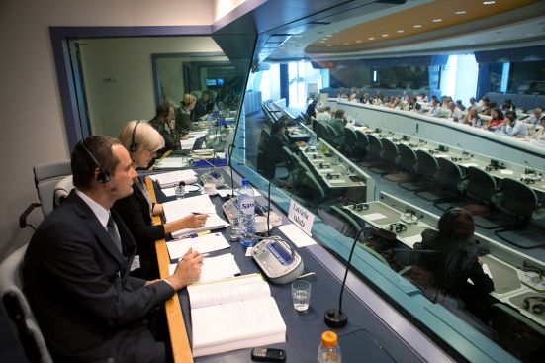
Izglītības iespējas
ES iestādēs ir daudz neaizpildītu tulku vietu. Šim amatam ir nepieciešams maģistra grāds konferenču tulkošanā. Latvijas Universitātē ir iespējams iegūt tulka kvalifikāciju.
Labākie studenti pēc programmas beigšanas kārto ES akreditācijas eksāmenu Briselē un var kļūt par ES štata vai ārštata tulkiem ar labu atalgojumu.
Programma:
http://www.lu.lv/gribustudet/katalogs/programmu-mekletajs/?user_phpfileexecutor_pi1%5Bprogram_id%5D=22525

Slide 18
Latviešu tulki ES institūcijās
Krasais oficiālo valodu skaita pieaugums licis tulkiem daļēji pāriet uz tā saukto releja principu.
Latviešu kabīne tulko nevis no visām 20 valodām, bet gan no divām vai trim, izmantojot tās kā starpniekvalodas.
Latviešu tulki dara arī pretējo - runas latviešu valodā tulko uz angļu, vācu vai franču valodu, kas tad kļūst par starpniekvalodām tālāktulkojumam.

Slide 19
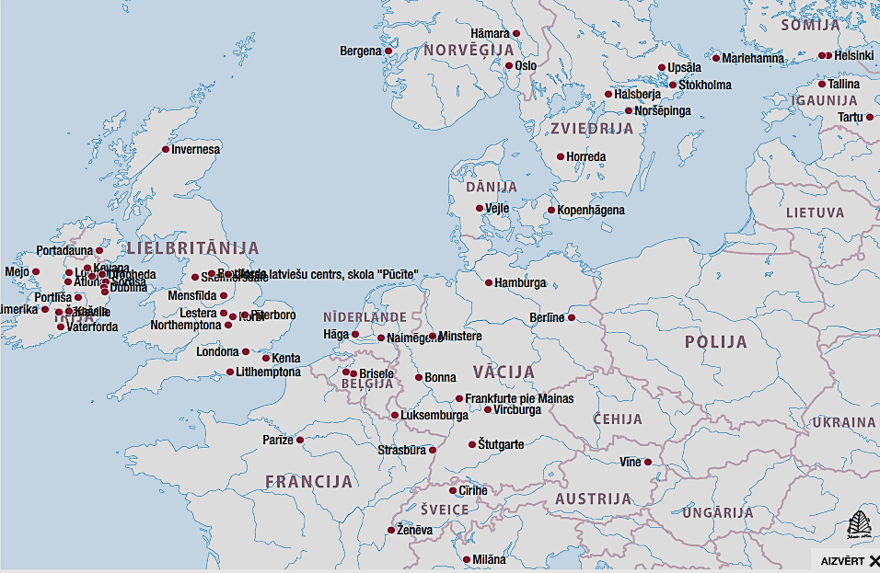
Pašlaik latviešu valodu iespējams studēt 20 universitātēs ārvalstīs. Latvijas dalība ES padara studijas daudz pieejamākas.
Pilsētas, kurās atrodas skolas, kur iespējams apgūt latviešu valodu

Slide 20
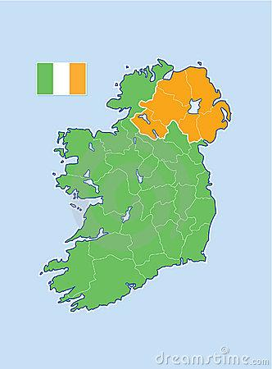
Latviešu valoda Īrijā
Tuvākajos trīs gados aptuveni 500 līdz 1000 diasporas jauniešu Īrijā vēlētos mācīties latviešu valodu, ja šādu iespēju piedāvātu Īrijas vispārējās izglītības skolas.
ES direktīva noteic, ka citas ES valsts migrantu bērniem uzņemošajā valstī ir jābūt iespējai apgūt savas valsts valodu. Patlaban Īrijā šāda iespēja nav nodrošināta, taču šis jautājums tiek risināts sarunu līmenī.

Slide 21
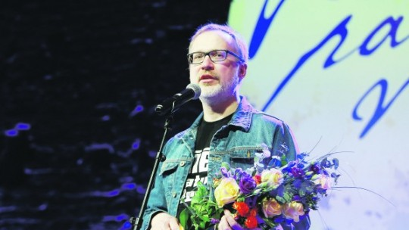
Osvalds Zebris
Valodas popularizēšana kultūrā
Latviešu rakstnieks, Eiropas Savienības Literatūras balvas ieguvējs
Nominēts par romānu “Gaiļu kalna ēnā.”
Viens no 12 jaunajiem un daudzsološajiem Eiropas rakstniekiem.
Eiropas Savienības Literatūras balvas mērķis ir izcelt Eiropas valstu nacionālo kultūru daudzveidību, un Eiropas valodu bagātību.

Slide 22
Eiropas valodu diena
Eiropas Valodu dienu izsludināja Eiropas Padome, kas pārstāv 800 miljonus eiropiešu no 47 valstīm.
Tā ir iespēja:
palielināt informētību par plašo valodu dažādību Eiropā
veicināt kultūras un valodu daudzveidību
mudināt visu vecumu cilvēkus apgūt svešvalodas
26.
septembrī

Slide 23
Secinājumi
Latviešu valoda kā oficiālā valoda ir būtiska Eiropas Savienības darbībā, tā ir kļuvusi par ir vienu no Eiropas Savienības identitātes elementiem. Mūsu valoda ir stabils latviešu identitātes elements un veic sabiedrības vienotājas funkciju, taču ļoti ticams, ka dalība Eiropas Savienībā pozitīvi ietekmējusi latviešu valodas likteni.

Slide 24
Paldies par uzmanību!

Slide 25
Informācijas avoti
http://www.uzdevumi.lv/p/latviesu-valoda/9-klase/vispariga-valodnieciba-4924/re-2b8c58ce-2e03-469f-82a5-8f0f321808da
https://www.latviesi.com/jaunumi/raksts/5498-tuvakajos-gados-teju-tukstotis-diasporas-jauniesu-irija-veletos-macities-latviesu-valodu/
https://www.diena.lv/raksts/pasaule/krievija/ar-latviesu-valodu-brisele-12224482
http://www.latvia.eu/lv/culture/language
http://ec.europa.eu/education/official-languages-eu-0_lv

Slide 26
Attēli
http://lifehacklane.com/img_posts/2016-12-19-12-41-40.png
http://m.lvportals.lv/visi/likumi-prakse/262745-latvija-pec-desmitgades-eiropas-savieniba-toreiz-un-tagad/
https://upload.wikimedia.org/wikipedia/commons/c/c9/EP_Translation_booths.jpg
http://www.ubisunt.lu.lv/zinas/t/28317/
http://www.zvaigzne.lv/lv/gramatas/apraksts/4992-gaila_abece.html
http://lfk.lv/img/uploads/2016/10/DGR_Dainuskapis.jpg

